Slide 1
라즈베리파이 RTSP 메뉴얼
큰비젼

Slide 2
목차
1. 개발환경
2. 라즈베리파이 OpenCV 4.5.1 설치
3. GStreamer 환경 설정
4. 실행 방법

Slide 3
1. 개발환경
라즈베리파이 4 (2GB)
SD카드 64GB (최고 용량 16GB 이상 권장)
HD IP Camera

Slide 4
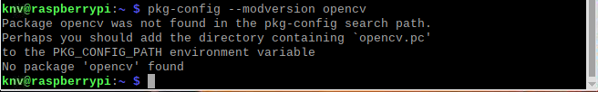
2. 라즈베리파이 OpenCV 4.5.1 설치
2-1 우선 기존 OpenCV 설치가 되어있는지 확인
명령어
pkg-config --modversion opencv
※ 만약 버전 정보가 나온 경우 삭제 명령 수행
sudo apt-get purge libopencv* python-opencv
sudo apt-get autoremove
<OpenCV 설치가 된 경우>

Slide 5
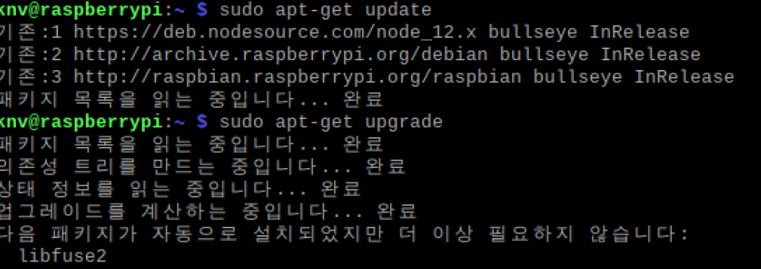
2. 라즈베리파이 OpenCV 4.5.1 설치
2-2 우선 개발 환경 설치전 패키지 업그래이드 작업 수행
명령어
sudo apt-get update
sudo apt-get upgrade
업데이트 후 재부팅
sudo reboot
<OpenCV 설치가 된 경우>

Slide 6
2. 라즈베리파이 OpenCV 4.5.1 설치
2-3 OpenCV 컴파일 전 필요한 패키지 설치
※ Cmake라이브러리 설치
sudo apt install build-essential cmake
※이미지 파일 컨트롤 패키지 설치
sudo apt install libjpeg-dev libtiff5-dev libjasper-dev libpng-dev
※ Ffmpeg 관련 패키지
sudo apt install libavcodec-dev libavformat-dev libswscale-dev libxvidcore-dev libx264-dev libxine2-dev
※Video4Linux 패키지
sudo apt install libv4l-dev v4l-utils
※GStreamer 관련 패키지
sudo apt install libgstreamer1.0-dev libgstreamer-plugins-base1.0-dev gstreamer1.0-plugins-good gstreamer1.0-plugins-bad gstreamer1.0-plugins-ugly
※gtk2 패키지
sudo apt install libgtk2.0-dev
※OpenGl 라이브러리
sudo apt install mesa-utils libgl1-mesa-dri libgtkgl2.0-dev libgtkglext1-dev
※openCv 최적화 라이브러리 sudo apt install libatlas-base-dev gfortran libeigen3-dev
※파이썬 헤더파일
sudo apt install python3-dev python3-numpy

Slide 7
2. 라즈베리파이 OpenCV 4.5.1 설치
2-4 OpenCV 파일 임시 디렉토리 설정
명령어
mkdir opencv
cd opencv
※OpenCV 소스코드 다운로드
wget -O opencv.zip https://github.com/opencv/opencv/archive/4.5.1.zip
unzip opencv.zip
※ opencv_contrib(extra modules) 소스코드를 다운로드
wget -O opencv_contrib.zip https://github.com/opencv/opencv_contrib/archive/4.5.1.zip
unzip opencv_contrib.zip

Slide 8
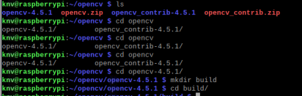
2. 라즈베리파이 OpenCV 4.5.1 설치
2-5 OpenCV 빌드
opencv 파일 들어가기
cd opencv-4.5.1
mkdir build
cd build

Slide 9
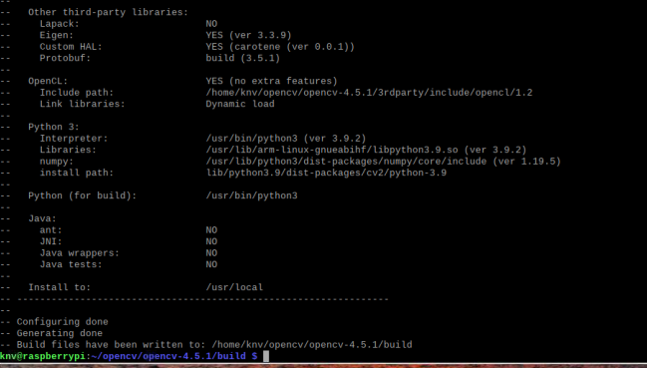
2. 라즈베리파이 OpenCV 4.5.1 설치
2-5 OpenCV 빌드
make를 사용하여 OpenCV 컴파일 설정
명령어
cmake -D CMAKE_BUILD_TYPE=RELEASE -D CMAKE_INSTALL_PREFIX=/usr/local -D WITH_TBB=OFF -D WITH_IPP=OFF -D WITH_1394=OFF -D BUILD_WITH_DEBUG_INFO=OFF -D BUILD_DOCS=OFF -D INSTALL_C_EXAMPLES=ON -D INSTALL_PYTHON_EXAMPLES=ON -D BUILD_EXAMPLES=OFF -D BUILD_TESTS=OFF -D BUILD_PERF_TESTS=OFF -D ENABLE_NEON=ON -D ENABLE_VFPV3=ON -D WITH_QT=OFF -D WITH_GTK=ON -D WITH_OPENGL=ON -D OPENCV_ENABLE_NONFREE=ON -D OPENCV_EXTRA_MODULES_PATH=../../opencv_contrib-4.5.1/modules -D WITH_V4L=ON -D WITH_FFMPEG=ON -D WITH_XINE=ON -D ENABLE_PRECOMPILED_HEADERS=OFF -D BUILD_NEW_PYTHON_SUPPORT=ON -D OPENCV_GENERATE_PKGCONFIG=ON ../
<정상적인 컴파일 된 경우>

Slide 10
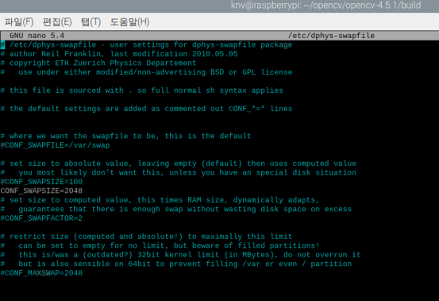
2. 라즈베리파이 OpenCV 4.5.1 설치
2-6 스왑 공간 늘려주어 멀티코어 사용 하여
sudo nano /etc/dphys-swapfile
CONF_SWAPSIZE 변수값을 100에서 2048로 수정합니다.
Ctrl + O를 눌러 저장하고 Ctrl + X를 눌러 빠져나옵니다.
# set size to absolute value, leaving empty (default) then uses computed value
# you most likely don't want this, unless you have an special disk situation
# CONF_SWAPSIZE=100
CONF_SWAPSIZE=2048

Slide 11


2. 라즈베리파이 OpenCV 4.5.1 설치
2-6 스왑 공간 늘려주어 멀티코어 사용 하여
free 명령어로 메모리 확인
명령어로 메모리 업데이트
sudo /etc/init.d/dphys-swapfile restart
<Swap 메모리 상태가 100MB 인상태>
<Swap 메모리 상태가 2048MB 인상태>

Slide 12
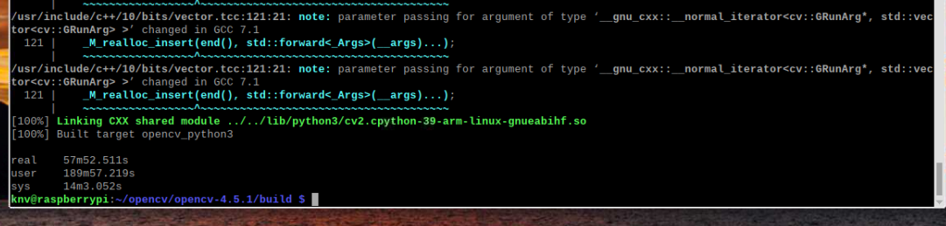
2. 라즈베리파이 OpenCV 4.5.1 설치
2-7 make 명령어 수행
명령어
time make –j4
완료 결과 57분 52초
컴파일 후 완료

Slide 13
2. 라즈베리파이 OpenCV 4.5.1 설치
2-8 OpenCV 설치
sudo make install
라이브러리 링크
sudo ldconfig

Slide 14
2. 라즈베리파이 OpenCV 4.5.1 설치
2-9 스왑 공간 원상 복구
sudo nano /etc/dphys-swapfile
파일 내부에서 100MB 변경
명령어로 메모리 업데이트
sudo /etc/init.d/dphys-swapfile restart

Slide 15
3. 라즈베리파이 Gstreamer 설치
3-1 Gstreamer 라이브러리 추가
sudo apt-get install libgstreamer1.0-0 gstreamer1.0-plugins-base gstreamer1.0-plugins-good gstreamer1.0-plugins-bad gstreamer1.0-plugins-ugly gstreamer1.0-libav gstreamer1.0-tools gstreamer1.0-x gstreamer1.0-alsa gstreamer1.0-gl gstreamer1.0-gtk3 gstreamer1.0-pulseaudio
3-2 RTSP Server 설치
sudo apt-get install libglib2.0-dev libgstrtspserver-1.0-dev gstreamer1.0-rtsp

Slide 16
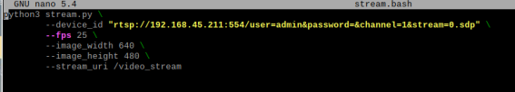
4. 프로그램 실행
파일 설명
stream.bash
라즈베리파이 실행하는 명령문
--device _id : RTSP 카메라 접속 주소
--fps : 영상 속도
--image_width : 스트리밍 영상 너비
--image_height : 스트리밍 영상 높이
--stream_url : 스트리밍 URL

Slide 17
4. 프로그램 실행
파일 설명
2. stream.py
스트리밍 실행 파이썬 코드
함수 SensorFactory 에서는 RSP 영상 송신 기능을 수행
함수 SensorFactory 내부 클래스 중 thread_monitor에서 RTSP 영상 수신 기능 수행

Slide 18
4. 프로그램 실행
Stream.py , stream.bash 파일을 라즈베리파이에 같은 경로 옮긴다.
stream.bash 파일의 실행 권한을 부여한다.
ex) sudo chmod 755 stream.bash
3. ./stream.bash 실행한다.

Slide 19
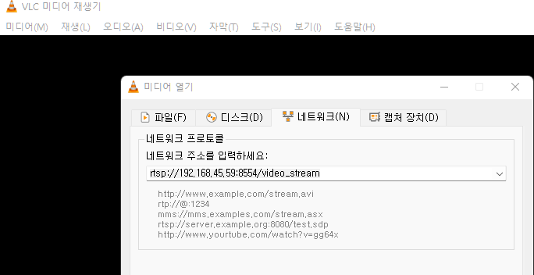
4. 프로그램 실행
RTSP 수신 프로그램 (팟플레이어, VLC Media Player 등등) 에서
rtsp://<라즈베리파이 IP 주소>:8554/<스트리밍 주소>
예시
rtsp://192.168.45.59:8554/video_stream

